Slide 1



Dossier de travail
Couche d’emprise
Résolution raster
Projet
Configuration des paramètres
Choix des sous-trames
Quelles sous-trames ? Quels milieux associés ?
Sélection des données pour la modélisation
Sélectionner une couche
Sélectionner les entités de la couche
Répéter pour toutes les entités à sélectionner pour le projet
Quelle classe ?
Quel groupe ?
Ajouter la sélection
Rastériser les sélections par groupe
Hiérarchisation des groupes
Attribution des coefficients de friction
Modélisation des capacités de dispersion des espèces

Slide 2
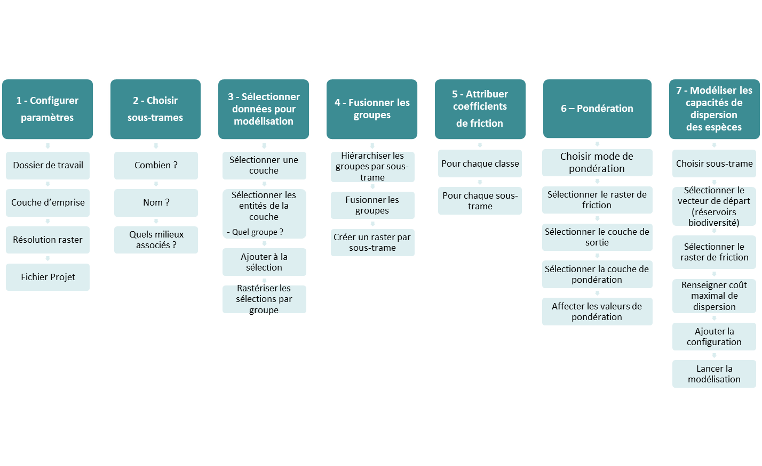
*
Répéter pour chaque sous-trame
* Répéter pour toutes les entités à sélectionner pour le projet

Slide 4
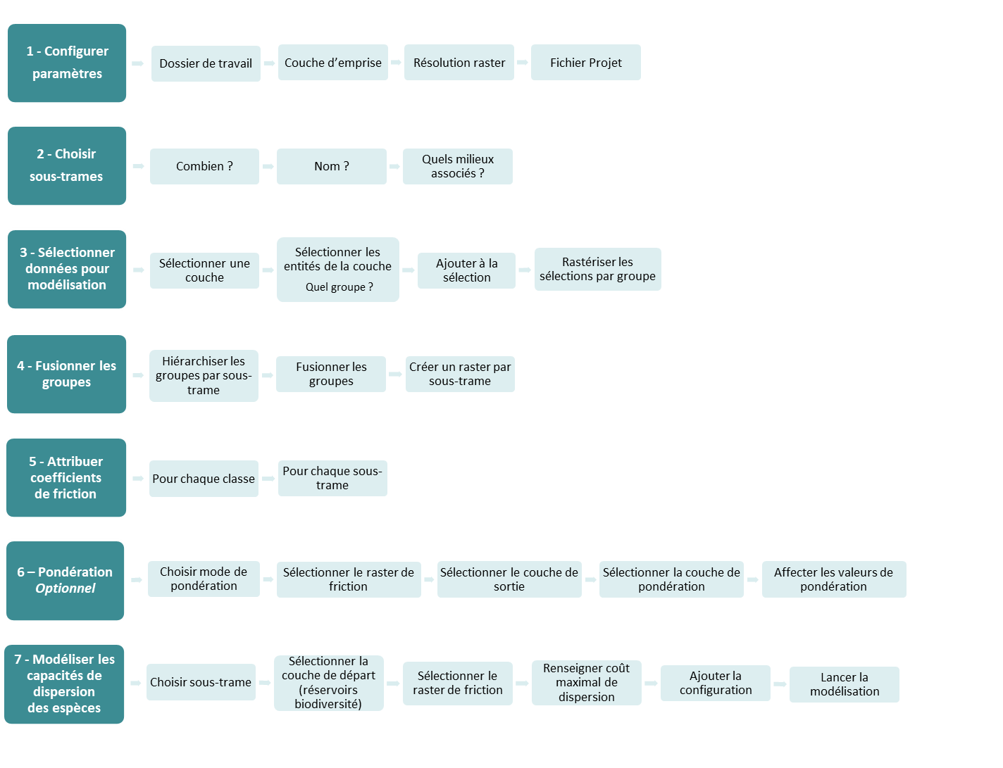
Répéter pour toutes les entités à sélectionner pour le projet
Répéter pour chaque sous-trame

Slide 5

Repat for each data set to select
Repeat for each subnetwork

